Slide 1
«Новый Казахстан – новая адвокатура»
Концепция развития казахстанской адвокатуры на 2022-2025 годы

Slide 2
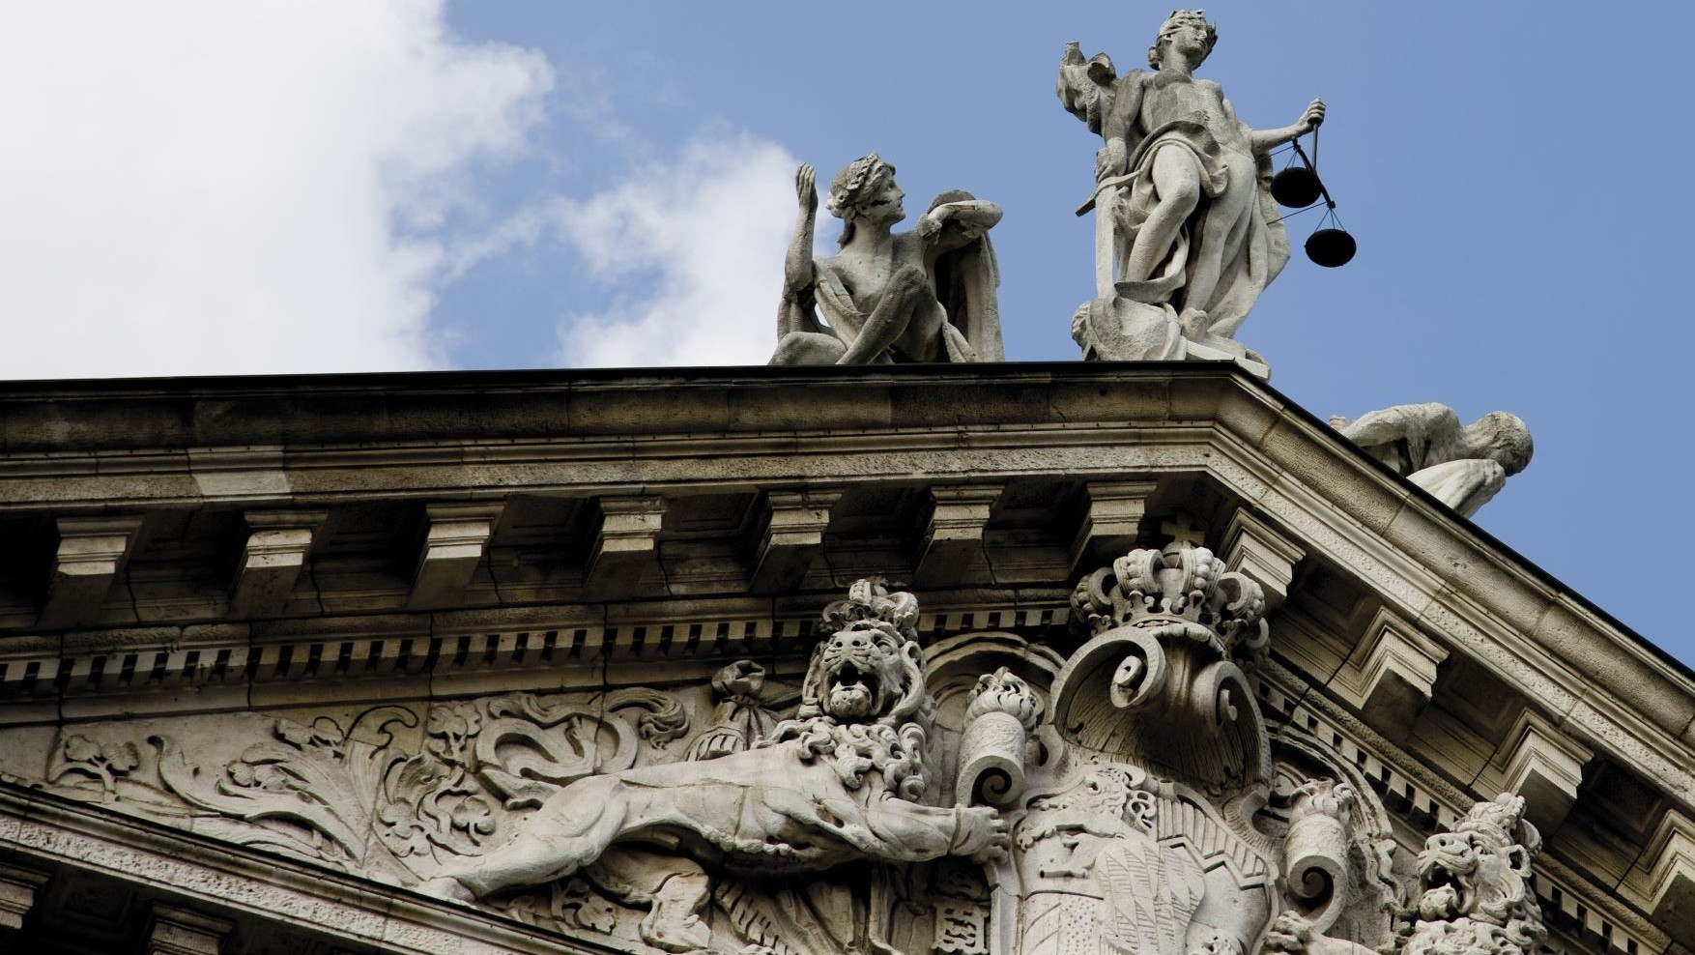
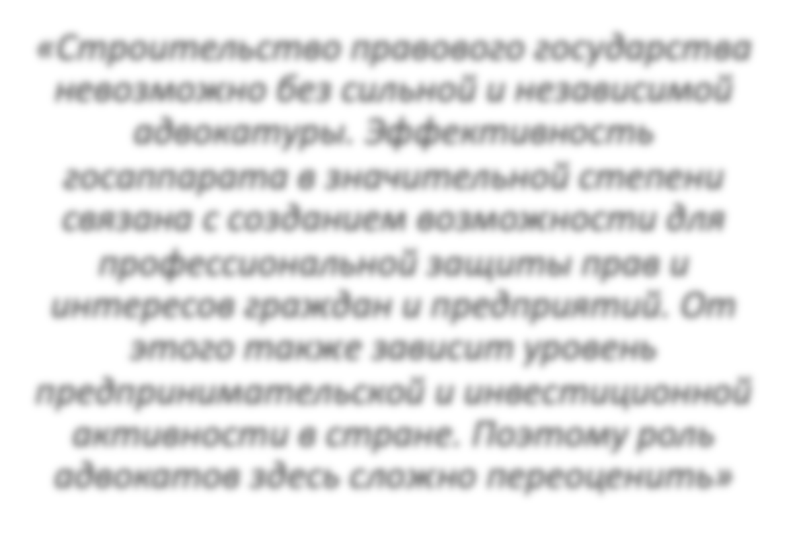
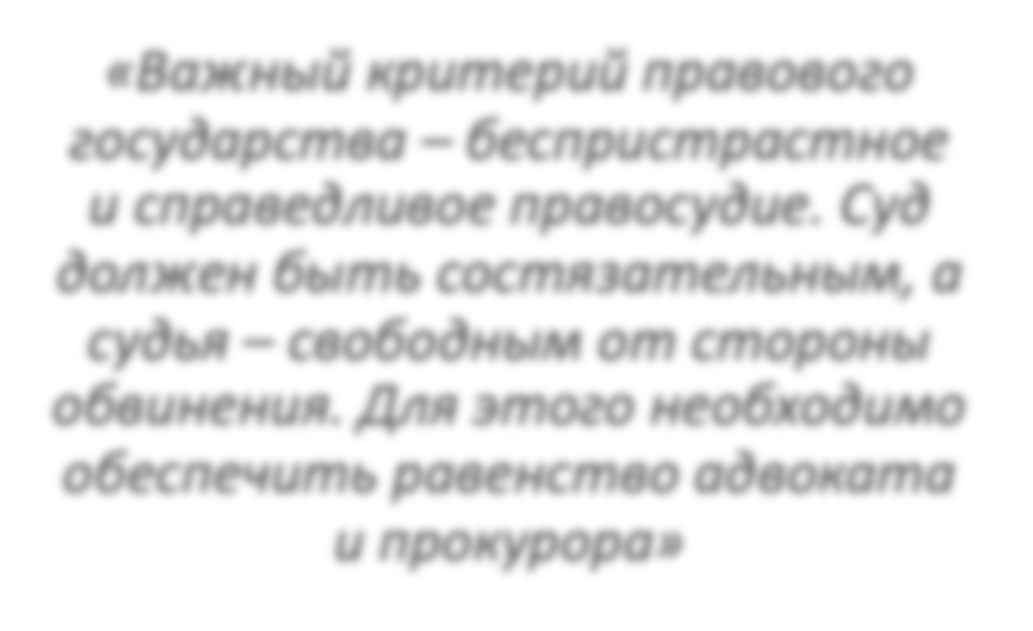
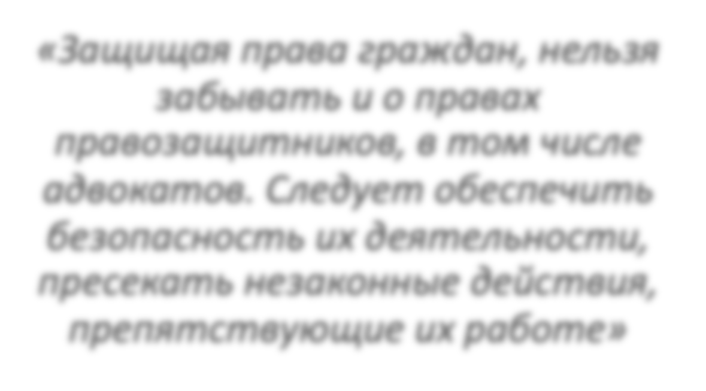
Президент Республики Казахстан Касым-Жомарт Токаев:
«Строительство правового государства невозможно без сильной и независимой адвокатуры. Эффективность госаппарата в значительной степени связана с созданием возможности для профессиональной защиты прав и интересов граждан и предприятий. От этого также зависит уровень предпринимательской и инвестиционной активности в стране. Поэтому роль адвокатов здесь сложно переоценить»
«Важный критерий правового государства – беспристрастное и справедливое правосудие. Суд должен быть состязательным, а судья – свободным от стороны обвинения. Для этого необходимо обеспечить равенство адвоката и прокурора»
«Защищая права граждан, нельзя забывать и о правах правозащитников, в том числе адвокатов. Следует обеспечить безопасность их деятельности, пресекать незаконные действия, препятствующие их работе»

Slide 3
Концепция состоит из 16 разделов, в которых раскрываются следующие актуальные проблемы адвокатского сообщества и их решение:
Разделы Концепции:
Сильная адвокатура
Независимость адвокатуры
Независимость адвоката
Аттестация лиц, претендующих на занятие адвокатской деятельностью
Повышение процесуального статуса адвокатов
Адвокат - высокооплачиваемая профессия
Социальная и налоговая справедливость в
отношении адвокатов
Профессиональная этика адвокатов
Повышение квалификации адвокатов
Модернизация адвокатуры в части расширения форм адвокатской деятельности
Адвокатские символы и награды
Цифровизация адвокатуры
Адвокаты и средства массовой информации
Профессиональное и международное
сотрудничество
равенство адвоката и прокурора
укрепление статуса адвоката
должная оплата труда адвоката
регламентация форм адвокатской деятельности
реальные гарантии адвокатской деятельности
социальные и налоговые проблемы адвокатов
повышение престижа профессии, профессиональной этики и эффективности работы организаций и органов самоуправления адвокатуры

Slide 4
Сильная адвокатура
переформатировать органы РКА, внедрить систему мотивации и демократизировать их работу
исользовать лоббистские возможности активных адвокатов, включенных в рабочие группы, общественные советы и пр. при госорганах
обеспечить согласование с РКА проектов постановлений Правительства
готовить ежегодный национальный доклад РКА о состоянии адвокатуры
Усиление роли РКА для продвижения интересов и защиты прав адвокатов

Slide 5
Независимость адвокатуры
вести полноценное самоуправление и полностью передать адвокатуре решение вопросов дисциплинарного производства в отношении адвокатов
передать адвокатуре решение вопроса о допуске к профессии
большинство членов комиссии по аттестации должно быть адвокатами, включая ее председателя
персональный состав комиссий и регламент их работы должны утверждаться РКА
ввести собеседование с членами комиссии как один из этапов экзамена
проверять у кандидатов уровень знаний основ права и законодательства, а также высоких моральных и этических качеств
отменить освобождение от прохождения аттестации бывших судей, прокуроров и следователей

Slide 6
Независимость адвоката
исключить зависимость адвокатов при определении размера гонорара (по ГГЮП) от органов, ведущих уголовный процесс
установить особый порядок проведения специальных ОРМ и негласных следственных действий в отношении адвокатов
установить специальный порядок рассмотрения жалоб адвокатов по нарушению их прав и гарантий с запретом рассмотрения органом, действия сотрудников которых обжалуются
прекратить отождествление адвоката с его подзащитным

Slide 7
Адвокат – высокооплачиваемая профессия
передать адвокатуре все виды юридической помощи, финансируемой государством
увеличить размер оплаты труда адвокатов, участвующих в ГГЮП
расширить круг лиц, имеющих право на получение бесплатной юридической помощи
установить категории дел, по которым участие адвоката является обязательным
перейти от поминутного расчета труда адвокатов, участвующих в ГГЮП, к округлению до часа
обеспечить возмещение расходов по оплате помощи представителей в судебном процессе
разрешить адвокатам устанавливать гонорары
«успеха»

Slide 8
Социальная и налоговая
справедливость в отношении адвокатов
отменить запрет на осуществление адвокатом предпринимательской деятельности и занятие иной оплачиваемой должности
предоставить адвокатам право использовать специальные налоговые режимы
предоставить право вычитать расходы из налогооблагаемого дохода
предоставить адвокатам социальную защиту
включить профессию адвоката в государственную программу «С дипломом в село»

Slide 9
Повышение процессуального статуса адвоката (обжалование действий (бездействия) и решений прокурора и органа уголовного преследования )
обобщать судебную практику по рассмотрению жалоб
проводить сравнительный анализ решений следственных судей и окончательных судебных актов
детализировать порядок рассмотрения жалоб, инициированных на стадии досудебного производства
запретить следственным судьям единолично рассматривать жалобы
обязать следственных судей обязанность проверять достоверность и законность получения материалов
установить ответственность сторон за предоставление фиктивных и незаконно полученных материалов
изменить порядок определения территориальной подсудности при обжаловании решений следственных судей
ввести случайный выбор апелляционной инстанции для рассмотрения частных жалоб и ходатайств прокурора
иные меры по усовершенствованию процедуры обжалования

Slide 10
Повышение процессуального статуса адвоката (права доступа)
обеспечить свободный доступ в административные помещения правоохранительных органов
добиться использования адвокатом компьютеров, смартфонов и пр. в зданиях правоохранительных и иных органов
предоставить свободный доступ к своему подзащитному в любое время
обеспечить участие адвоката во всех следственных и иных мероприятиях, затрагивающих права и законные интересы подзащитного, с уведомлением об их производстве
отменить специальное разрешения на допуск адвоката к государственным секретам
расширить перечень процессуальных документов, предоставляемых адвокату
установить сроки уведомления адвоката о процессуальных решениях и проводимых процессуальных действиях

Slide 11
Повышение процессуального статуса адвоката
(реализация прав и гарантий
адвокатской деятельности )
закрепить право адвоката получать через суд материалы, содержащие банковскую, налоговую, врачебную и иную охраняемую законом тайну
законодательно регламентировать требования по предоставлению ответов на адвокатский запрос
предусмотреть формальный состав преступления в статье об ответственности за воспрепятствование деятельности адвокатов
расширить полномочия адвокатов в отношении судебной экспертизы
проработать вопросы возмещения вреда, нанесенного органом, ведущим уголовный процесс
предоставить адвокату право прекратить оказывать помощь в случае отсутствия оплаты его труда
принять иные меры по расширению гарантий адвокатской деятельности

Slide 12
Модернизация адвокатуры в части расширения форм адвокатской деятельности
Повышение квалификации адвокатов
создать Центр повышения квалификации РКА
включать в счет часов повышения квалификации выступления с докладами, публикации, участие в разработке нормативных актов и юридических заключений, проведение мероприятий по повышению квалификации других адвокатов
усовершенствовать регулирование существующих форм адвокатской деятельности
ввести иные формы организации (адвокатское бюро и коллегия адвокатов по аналогии с РФ, рассмотреть ТОО как одну из форм)

Slide 13
Профессиональная этика адвокатов
Адвокатские символы
и награды
Цифровизация адвокатуры
Адвокаты и средства массовой информации
Профессиональное и международное сотрудничество

